Slide 1

بسمه تعالی
رساله دوره دکتری در گرایش سازه
بررسی انتشار موج و تحلیل احتمالاتی سازه های استوانه ای متخلخل اشباع تحت بارهای دینامیکی با استفاده از روش بدون شبکه
استاد راهنمای یکم: دکتر شهابیان
استاد راهنمای دوم: دکتر حسینی
حميدرضا کاظمی
تابستان 1397

Slide 2
فهرست
مقدمه
پیشینه تحقیق
مفاهیم پایه در روش بدون­شبکه و ساختار مواد متخلخل
استخراج معادله ها، مدل سازی و راستی آزمایی
تحلیل و بررسی رفتار دینامیکی
تحلیل احتمال اندیشانه
نتیجه گیری و پیشنهاد برای ادامه پژوهش

Slide 3
مقدمه
مواد متخلخل در بسیاری از شاخه­های مهندسی ازجمله مهندسی عمران در گرایش­های سازه، خاک و محیط زیست، مهندسی مواد و مهندسی شیمی نقش مهمی ایفا می­کنند.
کاربرد مواد متخلخل در مکانیک خاک
سیستم‏های عایق گرمایی و الکتریکی
کاربرد مواد نانو پروس در آلیاژ‏های سبک و فومهای فلزی
حسگرهای سیستم کنترل فعال هوشمند لرزه‏ای
بتن متخلخل
مقدمه
پیشینه تحقیق
مدل سازی
مفاهیم پایه
روش بدون شبکه
ساختار مواد متخلخل
1/63

Slide 4
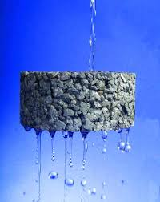
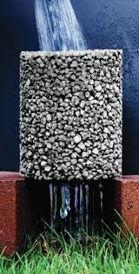
مقدمه
مواد متخلخل در بسیاری از شاخه­های مهندسی ازجمله مهندسی عمران در گرایش­های سازه، خاک و محیط زیست، مهندسی مواد و مهندسی شیمی نقش مهمی ایفا می­کنند.
مقدمه
پیشینه تحقیق
مدل سازی
مفاهیم پایه
روش بدون شبکه
ساختار مواد متخلخل
1/63

Slide 5
مقدمه
مواد متخلخل در بسیاری از شاخه­های مهندسی ازجمله مهندسی عمران در گرایش­های سازه، خاک و محیط زیست، مهندسی مواد و مهندسی شیمی نقش مهمی ایفا می­کنند.
کاربرد زیاد مواد متخلخل سبب شده است که پژوهشگران در زمینه‌ی تحلیل استاتیکی و دینامیکی تنش و کرنش در سازه­ها و محیط­های متخلخل تحقیق نمایند.
هدف این پژوهش بررسی انتشار موج و تحلیل احتمالاتی سازه‌های استوانه‌ای متخلخل اشباع تحت بارهای دینامیکی با استفاده از روش عددی بدون‌شبکه می‌باشد.
مقدمه
پیشینه تحقیق
مدل سازی
مفاهیم پایه
روش بدون شبکه
ساختار مواد متخلخل
1/63

Slide 6
نوآوری رساله
استفاده از انواع تابع‌های شکل شعاعی پرکاربرد در روش‌ بدون‌شبکه و تعیین مناسب­ترین آن برای تحلیل ساختارهای متخلخل
مدل­سازی و بررسی اثر میرایی در مقدار تغییرمکان و تنش ایجاد شده در سازه­های ساخته شده از مواد متخلخل تحت بارهای دینامیکی.
مدل­سازی تاثیر هدفمندی مواد متخلخل در مختصات استوانه­ای با استفاده از تابع نمایی در دو راستای شعاعی و محوری و مطالعه رفتار دینامیکی ساختارهای متخلخل با درنظر گرفتن الگوی هدفمندی.
انجام تحلیل احتمال ­اندیشانه و شبیه­سازی رفتار سازه در اثر عدم قطعیت­های موجود در خصوصیات مکانیکی مواد متخلخل.
مقدمه
پیشینه تحقیق
مدل سازی
مفاهیم پایه
روش بدون شبکه
ساختار مواد متخلخل
2/63

Slide 7
پیشینه روش بدون شبکه
فصل دوم: پیشینه تحقیق
روش هیدرودینامیک ذرات هموار که توسط گینگولد و موناگان ارایه شد، نخستین مدل‌سازی به روش بدون‌شبکه‌ به‌شمار می‌آید.
از آن پس رویکردهای مختلفی در روش بدون‌شبکه، از جمله گلرکین، کریگینگ، بازتولید ذرات کرنل، پتروف - گلرکین، درون‌یابی همسایگی طبیعی و ... بوجود آمد.
از میان رویکردهای مختلف روش بدون‌شبکه، رویکرد پتروف - گلرکین به دلیل ویژگی‌های منحصر به فردی که دارد بیشتر مورد توجه پژوهشگران قرار گرفته است.
مقدمه
پیشینه تحقیق
مدل سازی
مفاهیم پایه
روش بدون شبکه
ساختار مواد متخلخل
3/63

Slide 8
پیشینه روش بدون شبکه
فصل دوم: پیشینه تحقیق
از کاربردهای این روش در حل مسائل مختلف مهندسی می­توان از مسائل انتشار همرفت، مکانیک شکست، تغییر شکل برشی تیرها و تحلیل صفحات خمشی نام برد.
مقدمه
پیشینه تحقیق
مدل سازی
مفاهیم پایه
روش بدون شبکه
ساختار مواد متخلخل
3/63

Slide 9
پیشینه روش بدون شبکه
پیشینه مواد متخلخل
فصل دوم: پیشینه تحقیق
برای نخستین بار، بیوت رابطه­های رفتار دینامیکی مواد متخلخل اشباع را گسترش داد.
شانز و چنگ بر پایه مطالعات بیوت پاسخ استوانه های ساخته شده از مواد متخلخل یک بعدی محدود با در نظرگرفتن شرایط تکیه‏گاهی مختلف را ارائه نمودند.
تاریخچه مختصری از رابطه­های مواد متخلخل، مقایسه بین روش­های مختلف حل دینامیکی و پاسخ دقیق و روش‌های عددی توسط شانز ارائه شده است.
مقدمه
پیشینه تحقیق
مدل سازی
مفاهیم پایه
روش بدون شبکه
ساختار مواد متخلخل
4/63

Slide 10
پیشینه روش بدون شبکه
پیشینه مواد متخلخل
فصل دوم: پیشینه تحقیق
پیشینه تحلیل های احتمالاتی
در مسائل مهندسی در نظر گرفتن عدم قطعیت مواد در خصوصیات مکانیکی در طراحی امری بسیار ضروری می­باشد.
مارک و همکارن از تکنیک شبیه­سازی مونت کارلو برای تعیین دستورالعمل طراحی سازه­های فولادی با درنظرگرفتن عدم قطعیت در بارهای اعمالی و خصوصیات مکانیکی استفاده کرده­اند.
مقدمه
پیشینه تحقیق
مدل سازی
مفاهیم پایه
روش بدون شبکه
ساختار مواد متخلخل
5/63

Slide 11
پیشینه روش بدون شبکه
پیشینه مواد متخلخل
فصل دوم: پیشینه تحقیق
پیشینه تحلیل های احتمالاتی
برای یک سازه کامپوزیت با درنظرگرفتن پارامترهای احتمالاتی از جمله بار، هندسه و خصوصیات مکانیکی روش مونت کارلو با سایر روش­های احتمالاتی توسط دیسکیوا و لوماریو مقایسه شده است.
تاثیرات عدم قطعیت در خصوصیات مکانیکی در انتشار امواج کشسان در مواد هدفمند توسط شهابیان و حسینی بررسی شده است.
مقدمه
پیشینه تحقیق
مدل سازی
مفاهیم پایه
روش بدون شبکه
ساختار مواد متخلخل
5/63

Slide 12
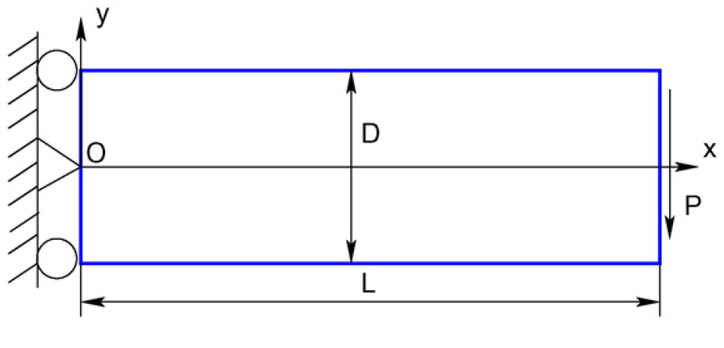
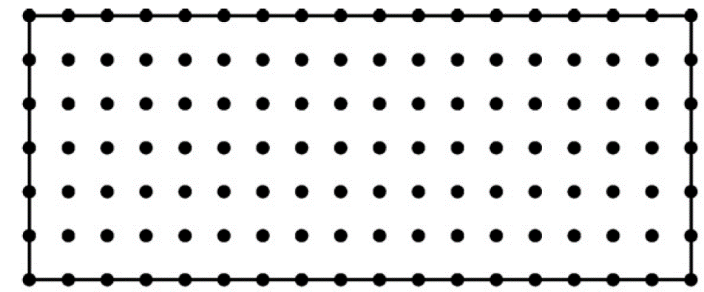
پژوهش نگویان و همکاران (2008)
نگویان و همکاران یک تیر طره عمیق به ضخامت واحد تحت تنش سهمی وارد بر انتهای آزاد را با استفاده از روش بدون شبکه‌ی گلرکین با چهار نوع توزیع منظم نقاط گرهی تحلیل کردند.
با توجه به این‌که این مسئله پاسخ تحلیلی دارد، می‌توان نتایج حاصل از تحلیل عددی را با با پاسخ دقیق مقایسه کرد.
مقدمه
پیشینه تحقیق
مدل سازی
مفاهیم پایه
روش بدون شبکه
ساختار مواد متخلخل
6/63

Slide 13
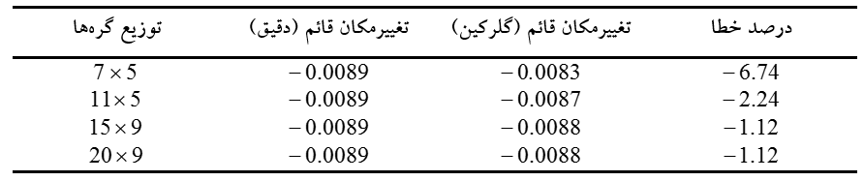
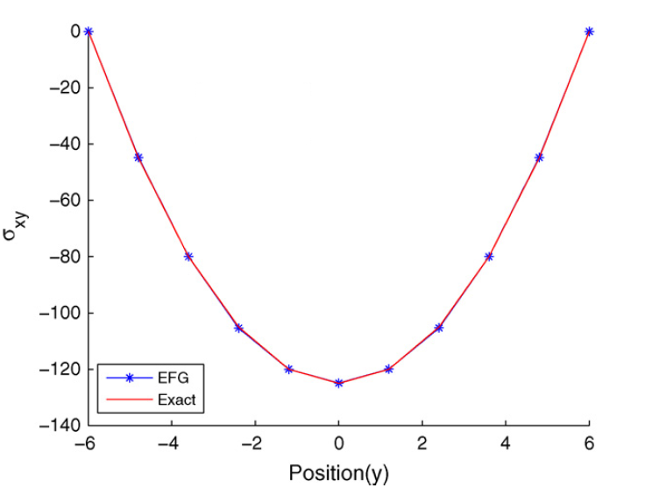
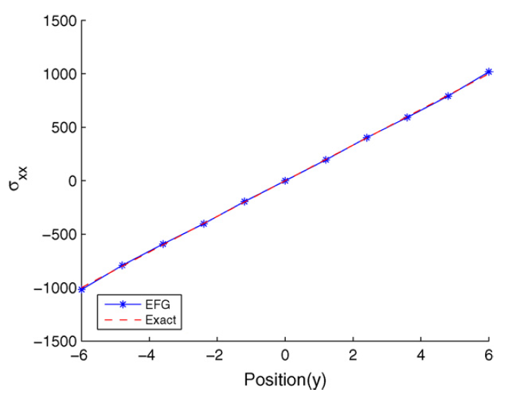
پژوهش نگویان و همکاران (2008)
مقدمه
پیشینه تحقیق
مدل سازی
مفاهیم پایه
روش بدون شبکه
ساختار مواد متخلخل
7/63

Slide 14
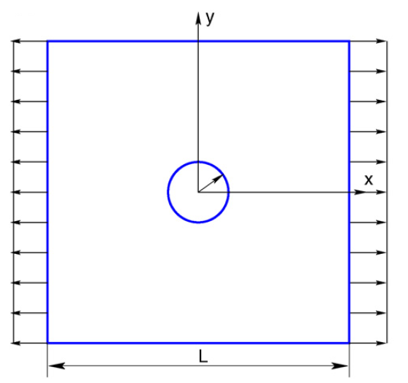
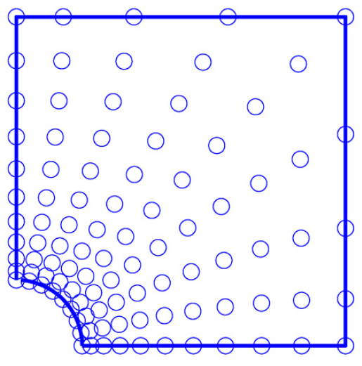
پژوهش نگویان و همکاران (2008)
آن‌ها همچنین یک صفحه‌ی مستطیلی با بازشوی دایره‌ای شکل در مرکز صفحه را تحت تنش تک محوره با استفاده از روش بدون‌شبکه نقاط تجمعی تحلیل کردند.
مقایسه‌ی وضعیت تنش‌های قائم حاصل از روش بدون‌شبکه با روش تحلیلی نشان دهنده‌ی دقت مناسب روش بدون‌شبکه می‌باشد.
مقدمه
پیشینه تحقیق
مدل سازی
مفاهیم پایه
روش بدون شبکه
ساختار مواد متخلخل
8/63

Slide 15
پژوهش موسوی نژاد و همکاران (2013)
موسوی نژاد و همکاران تحلیل دینامیکی سازه‌های استوانه‌ای ساخته شده از مواد هدفمند را با استفاده از روش بدون‌شبکه پتروف - گلرکین انجام دادند.
تغییرات ویژگی‌های ماده در دو راستای محوری و شعاعی به صورت تابع توانی در نظر گرفته شده است.
برای نشان دادن کارآیی روش پیشنهادی، نتایج تاریخچه‌ی زمانی تغییرمکان‌ها و تنش‌ها در مسئله‌ی با شرایط مرزی ساده و ماده‌ی همگن با روش اجزای محدود مقایسه شده است.
مقدمه
پیشینه تحقیق
مدل سازی
مفاهیم پایه
روش بدون شبکه
ساختار مواد متخلخل
9/63

Slide 16
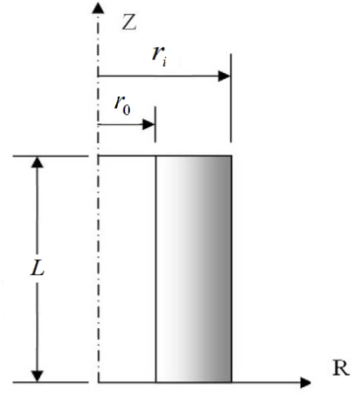
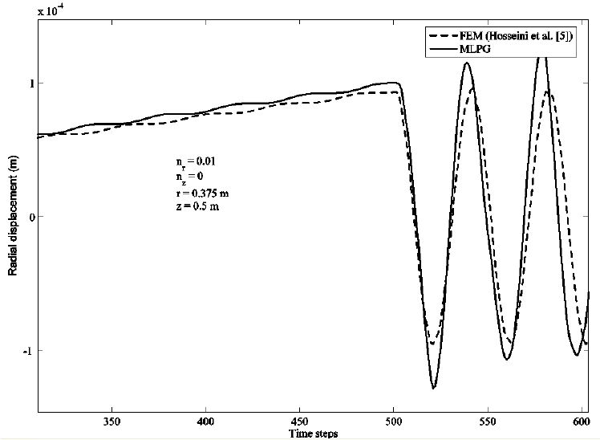
پژوهش موسوی نژاد و همکاران (2013)
مقدمه
پیشینه تحقیق
مدل سازی
مفاهیم پایه
روش بدون شبکه
ساختار مواد متخلخل
10/63

Slide 17
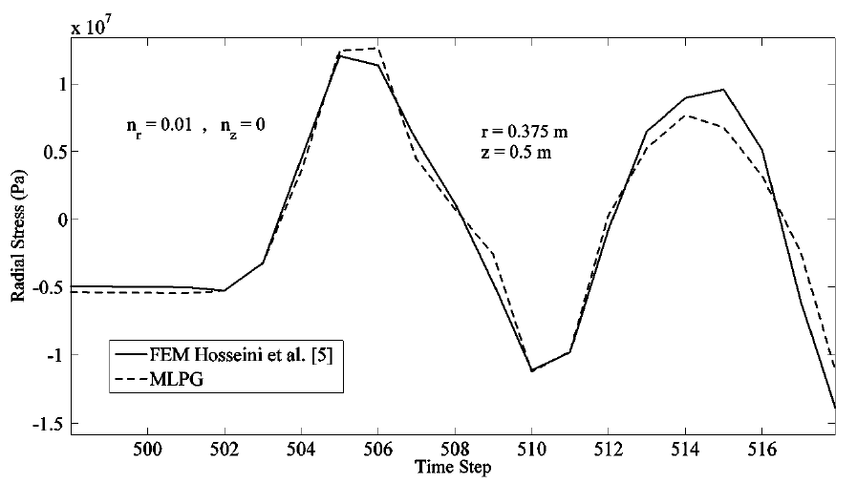
پژوهش موسوی نژاد و همکاران (2013)
مقدمه
پیشینه تحقیق
مدل سازی
مفاهیم پایه
روش بدون شبکه
ساختار مواد متخلخل
10/63

Slide 18
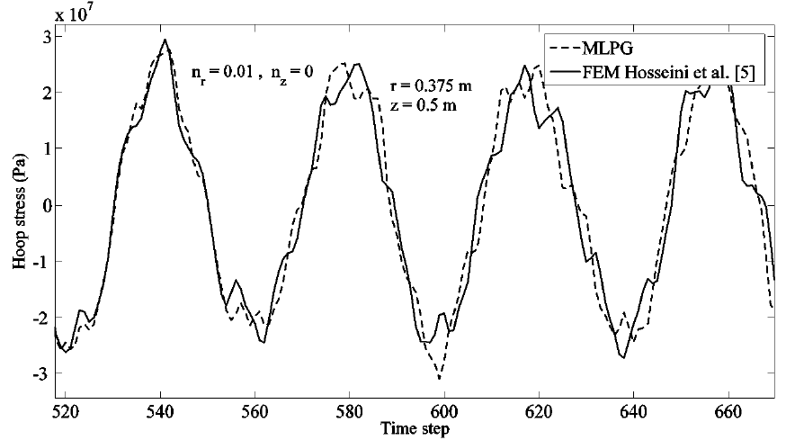
پژوهش موسوی نژاد و همکاران (2013)
مقدمه
پیشینه تحقیق
مدل سازی
مفاهیم پایه
روش بدون شبکه
ساختار مواد متخلخل
10/63

Slide 19
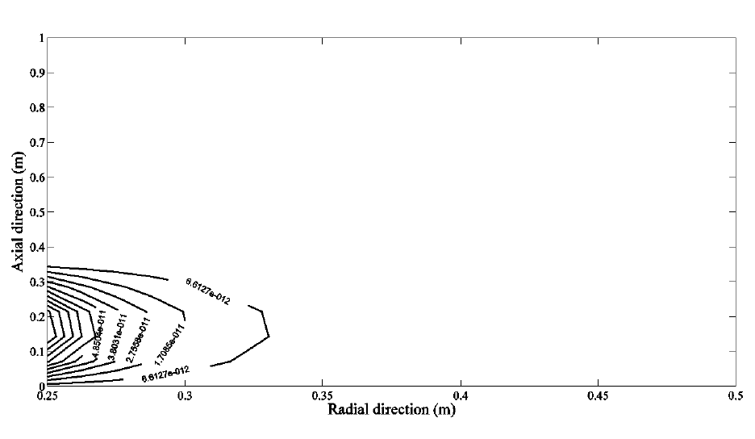
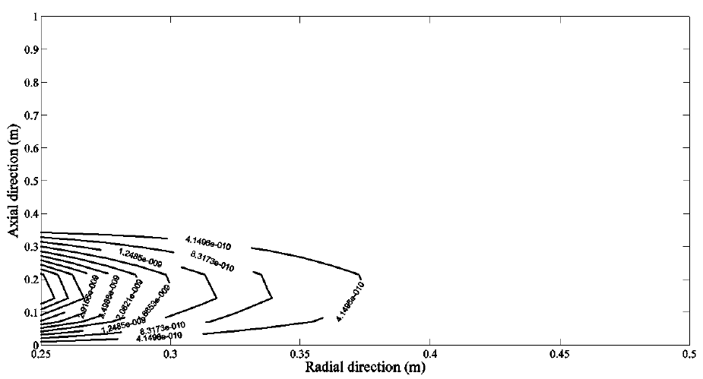
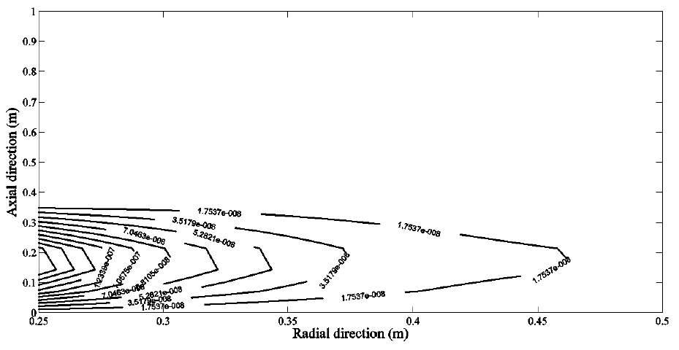

پژوهش موسوی نژاد و همکاران (2013)
$$t=2×{10}^{−5} s$$
مقدمه
پیشینه تحقیق
مدل سازی
مفاهیم پایه
روش بدون شبکه
ساختار مواد متخلخل
11/63

Slide 20

پژوهش موسوی نژاد و همکاران (2013)
$$t=5×{10}^{−5} s$$
مقدمه
پیشینه تحقیق
مدل سازی
مفاهیم پایه
روش بدون شبکه
ساختار مواد متخلخل
11/63

Slide 21

پژوهش موسوی نژاد و همکاران (2013)
$$t=10×{10}^{−5} s$$
مقدمه
پیشینه تحقیق
مدل سازی
مفاهیم پایه
روش بدون شبکه
ساختار مواد متخلخل
11/63

Slide 22
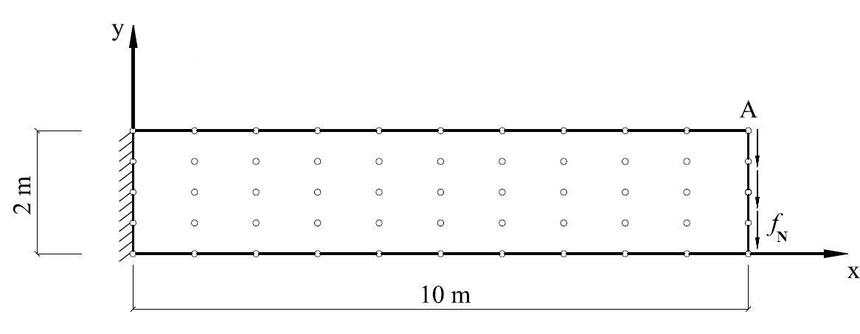
پژوهش قدیری راد و همکاران (2015)
قدیری راد و همکاران، با استفاده از روش بدون شبکه به تحلیل غیرخطی هندسی یک تیر طره از مواد هدفمند پرداختند.
خصوصیات مکانیکی مواد هدفمند با استفاده از رابطه حجمی زیر تغییر می­کند.
مقدمه
پیشینه تحقیق
مدل سازی
مفاهیم پایه
روش بدون شبکه
ساختار مواد متخلخل
12/63

Slide 23
پژوهش قدیری راد و همکاران (2015)
مقایسه نتایج تاریخچه زمانی حاصل از تحلیل خطی و غیرخطی.
مقدمه
پیشینه تحقیق
مدل سازی
مفاهیم پایه
روش بدون شبکه
ساختار مواد متخلخل
13/63

Slide 24
پژوهش قدیری راد و همکاران (2015)
مقایسه نتایج تاریخچه زمانی برای توان های نسبت حجمی مختلف.
مقدمه
پیشینه تحقیق
مدل سازی
مفاهیم پایه
روش بدون شبکه
ساختار مواد متخلخل
13/63

Slide 25
پژوهش قدیری راد و همکاران (2015)
مقایسه نتایج تاریخچه زمانی برای نسبت های میرایی مختلف.
مقدمه
پیشینه تحقیق
مدل سازی
مفاهیم پایه
روش بدون شبکه
ساختار مواد متخلخل
13/63

Slide 26
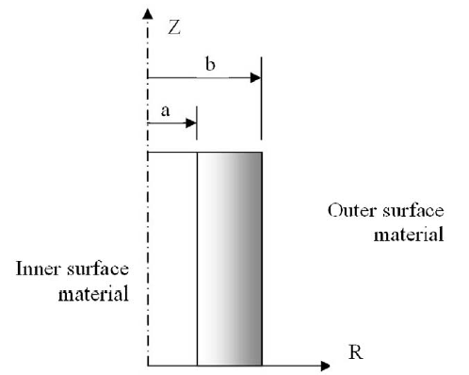
پژوهش شهابیان و حسینی (2010)
شهابیان و حسینی استوانه ساخته شده با مواد هدفمند با درنظر گرفتن عدم قطعیت در خصوصیات مکانیکی را تحلیل احتمالاتی کردند.
خصوصیات مکانیکی مواد با استفاده از یک تابع غیرخطی در راستای
شعاعی تغییر می­کند.
ضریب کشسانی و چگالی به عنوان متغیرهای تصادفی با ضرایب پراکندگی بین صفر و ده درصد انتخاب شده است.
برای ارزیابی احتمالاتی از شبیه سازی مونت کارلو استفاده شده است.
مقدمه
پیشینه تحقیق
مدل سازی
مفاهیم پایه
روش بدون شبکه
ساختار مواد متخلخل
14/63

Slide 27
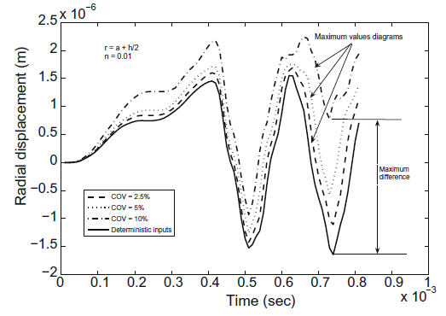
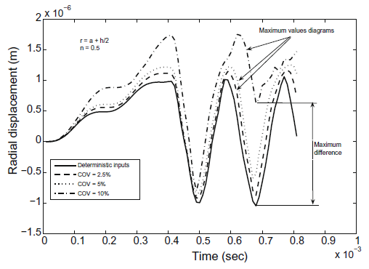
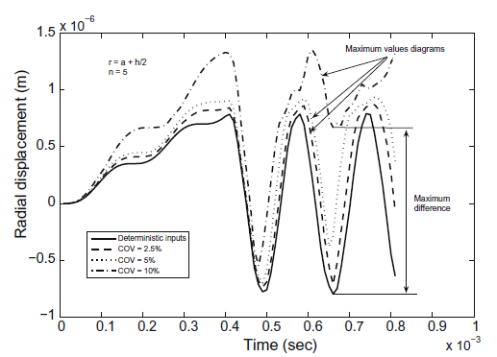



پژوهش شهابیان و حسینی (2010)
$$n=0.01$$
$$n=0.5$$
$$n=5$$
مقدمه
پیشینه تحقیق
مدل سازی
مفاهیم پایه
روش بدون شبکه
ساختار مواد متخلخل
15/63

Slide 28
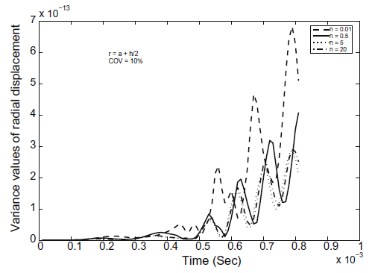
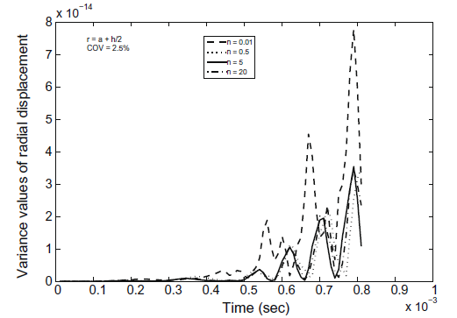
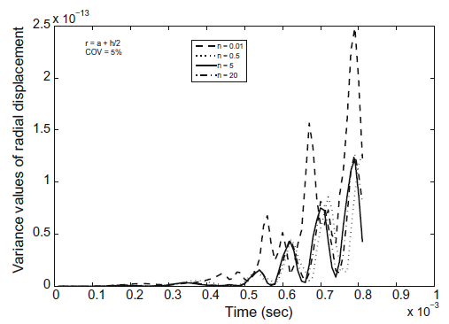



پژوهش شهابیان و حسینی (2010)
$$COV=2.5\%$$
$$COV=5\%$$
$$COV=10\%$$
مقدمه
پیشینه تحقیق
مدل سازی
مفاهیم پایه
روش بدون شبکه
ساختار مواد متخلخل
16/63

Slide 29
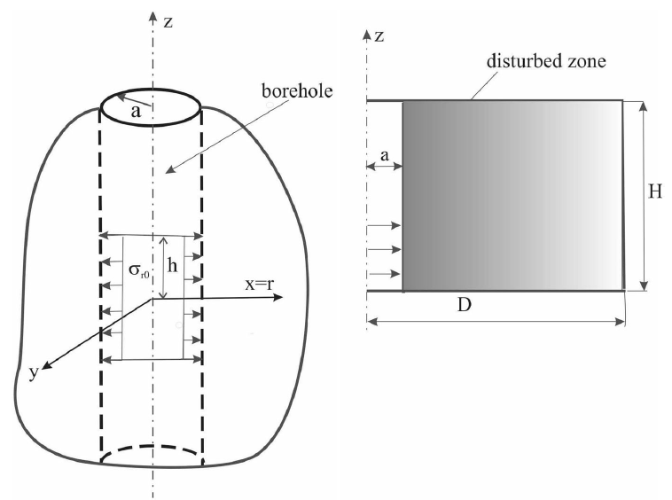
پژوهش اسلادک و همکاران (2014)
مطابق شکل، یک نمونه استوانه­ای نامحدود که در
یک لایه متخلخل ایجاد شده و تحت تاثیر
نیروی شعاعی قرار دارد، نشان داده شده است.
اسلادک و همکاران برای تاثیر فرایند ایجاد نمونه در مشخصات مواد متخلخل از یک رابطه نمایی در راستای شعاعی برای ضریب برشی و نفوذپذیری ماده متخلخل مطابق رابطه زیر استفاده کرده‌اند.
مقدمه
پیشینه تحقیق
مدل سازی
مفاهیم پایه
روش بدون شبکه
ساختار مواد متخلخل
17/63

Slide 30
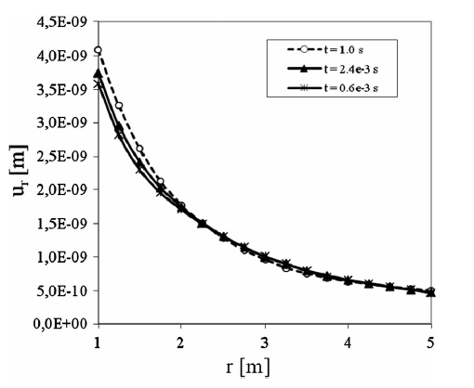
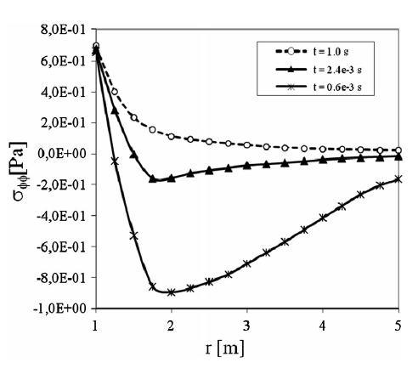
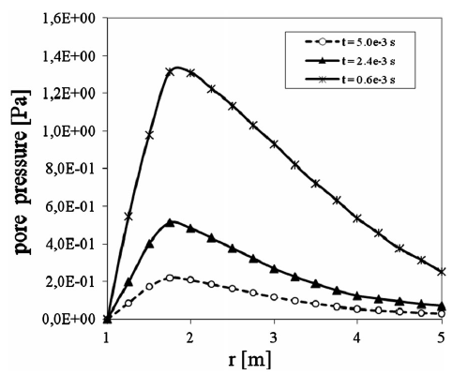
پژوهش اسلادک و همکاران (2014)
تغییرات جابجایی شعاعی، تنش­های حلقوی و فشار منفذی برحسب تغییرات شعاع در صفحه برای مواد متخلخل همگن در سه زمان مختلف نشان داده شده است.
مقدمه
پیشینه تحقیق
مدل سازی
مفاهیم پایه
روش بدون شبکه
ساختار مواد متخلخل
18/63

Slide 31
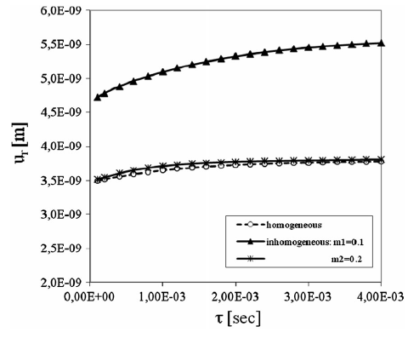
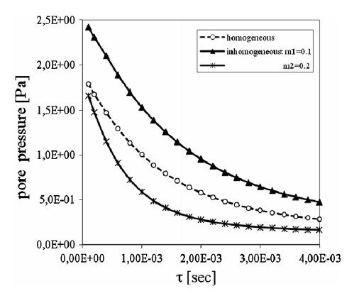
پژوهش اسلادک و همکاران (2014)
تاریخچه زمانی جابجایی شعاعی و فشار منفذی برای مواد متخلخل همگن و ناهمگن در شعاع یک متر
مقدمه
پیشینه تحقیق
مدل سازی
مفاهیم پایه
روش بدون شبکه
ساختار مواد متخلخل
19/63

Slide 32
فصل سوم: مروری بر مفاهیم پایه
معرفی مشخصات مواد
فرآیند تحلیل سازه به روش بدون شبکه
مدل‌سازی هندسه‌ی سازه
تولید تابع شکل
بارگذاری و اعمال شرایط مرزی
تشکیل و حل دستگاه معادلات
مقدمه
پیشینه تحقیق
مدل سازی
مفاهیم پایه
روش بدون شبکه
ساختار مواد متخلخل
20/63

Slide 33
مدل‌سازی هندسه‌ی سازه
در روش بدون‌شبکه، مرزهای مسئله نیز به‌وسیله‌ی گره‌ها تعیین می‌گردد.
برای تخمین مختصات نقاط مرزی بین دو گره می‌توان از همان توابع شکل بهره جست.
برای تعریف دامنه‌ی مسئله از مجموعه گره‌های پراکنده
در دامنه با توزیع دلخواه (منظم یا نامنظم) استفاده می‌شود.
به طور معمول بهتر است فاصله‌ی بین گره‌ها در راستاهای مختلف برابر در نظر گرفته شود.
مقدمه
پیشینه تحقیق
مدل سازی
مفاهیم پایه
روش بدون شبکه
ساختار مواد متخلخل
21/63

Slide 34
تولید تابع شکل
تابع میدان با استفاده از مقدار آن در گره‌های واقع در دامنه‌ی تحت پوشش تعریف می‌گردد.
اندازه دامنه‌ی تحت پوشش، برای دست‌یابی به پاسخ دقیق از اهمیت به‌سزایی برخوردار است.
ضریب بی بعد بین 2و3
میانگین فاصله گرهی
مقدمه
پیشینه تحقیق
مدل سازی
مفاهیم پایه
روش بدون شبکه
ساختار مواد متخلخل
22/63

Slide 35
تولید تابع شکل
روش درونیابی نقاط توسط لیو و ژئو و استفاده از تابع پایه‌ی شعاعی برای جلوگیری از واگرا شدن نتایج حاصل از توزیع نامناسب گره‌ها توسط وانگ و لیو پیشنهاد شده است.
روش‌های تولید تابع شکل
انتگرال محدود
سری محدود
کمینه مربعات متحرک (MLS)
درونیابی نقاط (PIM)
تابع پایه چند جمله‌ای
تابع پایه شعاعی
تفاوت محدود
مقدمه
پیشینه تحقیق
مدل سازی
مفاهیم پایه
روش بدون شبکه
ساختار مواد متخلخل
23/63

Slide 36
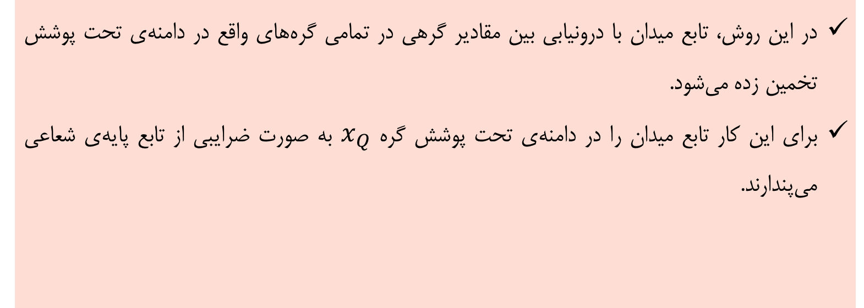

تولید تابع شکل
در این روش، تابع میدان با درونیابی بین مقادیر گرهی در تمامی گره‌های واقع در دامنه‌ی تحت پوشش تخمین زده می‌شود.
برای این کار تابع میدان را در دامنه‌ی تحت پوشش گره $x_{Q}$ به صورت ضرایبی از تابع پایه‌ی شعاعی می‌پندارند.
بردار ضرایب ثابت
$$u^{h}\left(x,x_{Q}\right)=R^{T}\left(x\right) a(x_{Q})$$
ماتریس تابع پایه شعاعی
مقدمه
پیشینه تحقیق
مدل سازی
مفاهیم پایه
روش بدون شبکه
ساختار مواد متخلخل
24/63

Slide 37


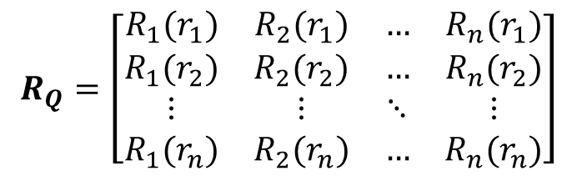


تولید تابع شکل
    بردار ضرایب ثابت را می‌توان با برابر قرار دادن تابع تقریبی میدان ($u^{h}$) با مقدار این تابع در $n$ گره واقع در دامنه‌ی تحت پوشش به‌دست آورد.
بردار ضرایب ثابت را می‌توان با برابر قرار دادن تابع تقریبی میدان ($u^{h}$) با مقدار این تابع در $n$ گره واقع در دامنه‌ی تحت پوشش به‌دست آورد.
$U_{s}=R_{Q} a→a=R_{Q}^{−1}$ $U_{s}$
ماتریس ممان
$$R_{Q}=\left[\begin{matrix}\begin{matrix}R_{1}(r_{1}) & R_{2}(r_{1}) \\ R_{1}(r_{2}) & R_{2}(r_{2})\end{matrix} & \begin{matrix}… & R_{n}(r_{1}) \\ … & R_{n}(r_{2})\end{matrix} \\ \begin{matrix}⋮ & ⋮ \\ R_{1}(r_{n}) & R_{2}(r_{n})\end{matrix} & \begin{matrix}⋱ & ⋮ \\ … & R_{n}(r_{n})\end{matrix}\end{matrix}\right]$$
$$U_{s}={\left\{\begin{matrix}\begin{matrix}u_{1} & u_{2}\end{matrix} & \begin{matrix}… & u_{n}\end{matrix}\end{matrix}\right\}}^{T}$$
مقدمه
پیشینه تحقیق
مدل سازی
مفاهیم پایه
روش بدون شبکه
ساختار مواد متخلخل
25/63

Slide 38
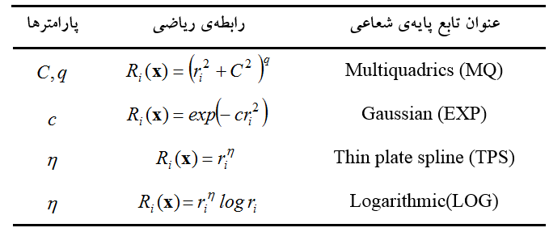
تولید تابع شکل
    بردار ضرایب ثابت را می‌توان با برابر قرار دادن تابع تقریبی میدان ($u^{h}$) با مقدار این تابع در $n$ گره واقع در دامنه‌ی تحت پوشش به‌دست آورد.
بردار ضرایب ثابت را می‌توان با برابر قرار دادن تابع تقریبی میدان ($u^{h}$) با مقدار این تابع در $n$ گره واقع در دامنه‌ی تحت پوشش به‌دست آورد.
مقدمه
پیشینه تحقیق
مدل سازی
مفاهیم پایه
روش بدون شبکه
ساختار مواد متخلخل
26/63

Slide 39
معرفی مشخصات مواد
در روش بدون‌شبکه به سادگی می‌توان مشخصات ماده را در زیردامنه‌هایی از مسئله تعریف نمود.
در صورتی که مشخصات ماده به‌طور ناگهانی تغییر کند (مواد چندلایه)، یافتن روش‌هایی برای درونیابی متغیرهای میدانی در نزدیکی سطح تداخل مواد باید مورد توجه قرار گیرد.
مقدمه
پیشینه تحقیق
مدل سازی
مفاهیم پایه
روش بدون شبکه
ساختار مواد متخلخل
27/63

Slide 40
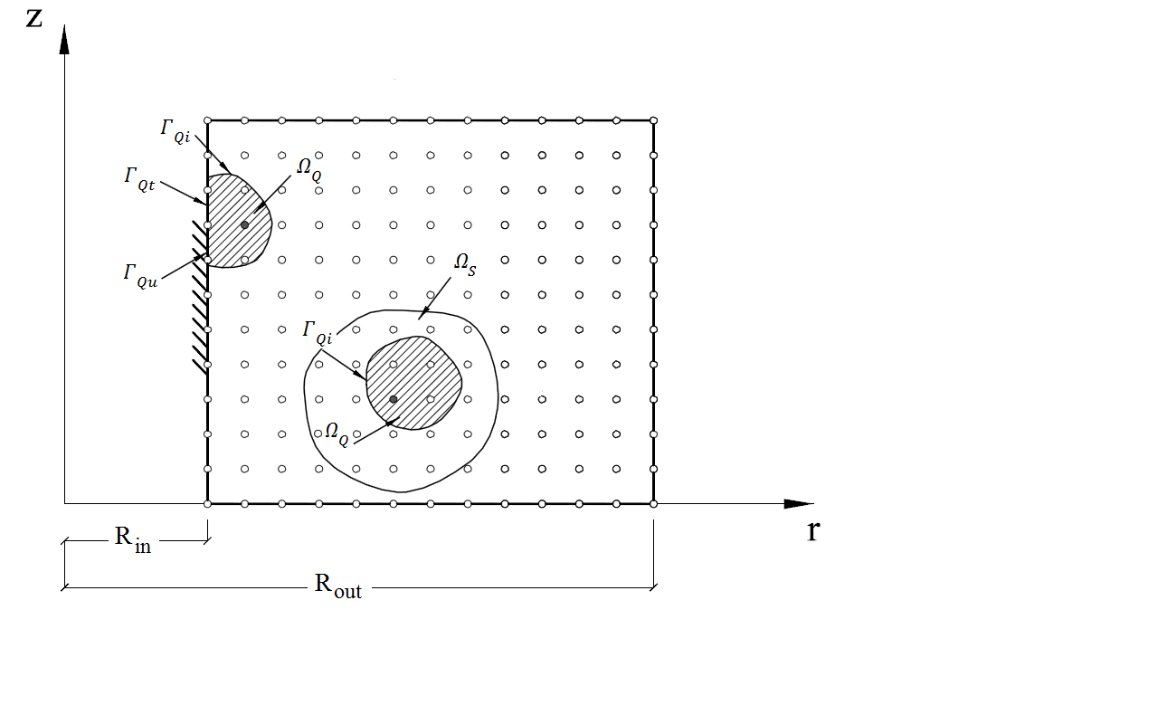
بارگذاری و اعمال شرایط مرزی
مرزهای دامنه‌ی محلی به سه دسته تقسیم می‌شوند.
مرزهای داخلی
مرزهای خارجی با شرایط مرزی طبیعی
مرزهای خارجی با شرایط مرزی اساسی
مقدمه
پیشینه تحقیق
مدل سازی
مفاهیم پایه
روش بدون شبکه
ساختار مواد متخلخل
28/63

Slide 41
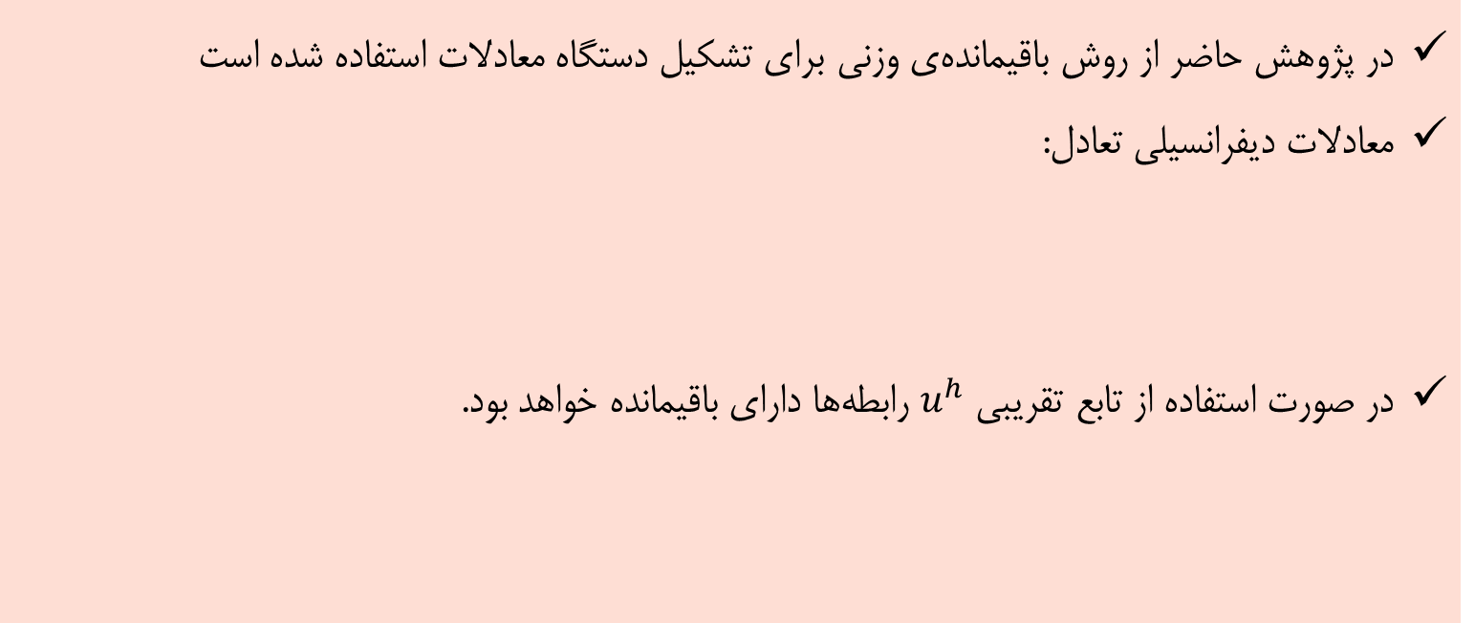




تشکیل و حل دستگاه معادلات
در پژوهش حاضر از روش باقیمانده‌ی وزنی برای تشکیل دستگاه معادلات استفاده شده است
معادلات دیفرانسیلی تعادل:
در صورت استفاده از تابع تقریبی $u^{h}$ رابطه‌ها دارای باقیمانده خواهد بود.
$$D\left(u\right)−f=0$$
روی دامنه‌
$$B\left(u\right)−g=0$$
روی مرزها
$$R\left(Ω\right)=D\left(u^{h}\right)−f≠0$$
$$R\left(Γ\right)=B\left(u^{h}\right)−g≠0$$
مقدمه
پیشینه تحقیق
مدل سازی
مفاهیم پایه
روش بدون شبکه
ساختار مواد متخلخل
29/63

Slide 42
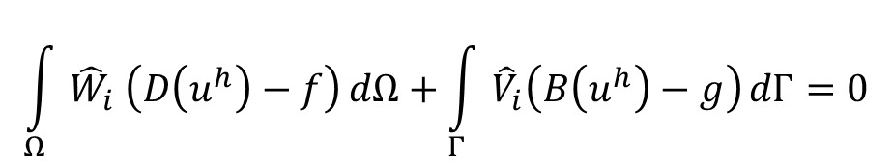
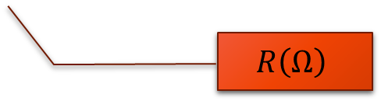
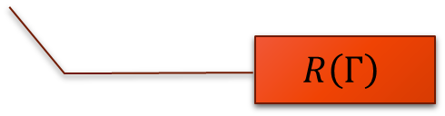
تشکیل و حل دستگاه معادلات
ایده‌ی اصلی روش باقیمانده‌ی وزنی، کمینه کردن مجموع مقدار باقیمانده‌ی حاصل از تقریب تابع میدان در دامنه و بر روی مرزها می‌باشد.
تابع وزنی به گره‌های داخل دامنه‌ی انتگرال‌گیری وزن می‌دهد و سبب می‌شود تابع تقریبی در دامنه‌ی مسئله رفتاری نرم و پیوسته داشته باشد.
انتگرال‌گیری بر روی دامنه و مرزها با استفاده از روش گوس انجام می‌پذیرد.
$$\int_{Ω}{{\hat{W}}_{i} \left(D\left(u^{h}\right)−f\right)}dΩ+\int_{Γ}{{\hat{V}}_{i}\left(B\left(u^{h}\right)−g\right)}dΓ=0$$
$$R\left(Ω\right)$$
$$R\left(Γ\right)$$
مقدمه
پیشینه تحقیق
مدل سازی
مفاهیم پایه
روش بدون شبکه
ساختار مواد متخلخل
30/63

Slide 43
تشکیل و حل دستگاه معادلات
مقدمه
پیشینه تحقیق
مدل سازی
مفاهیم پایه
روش بدون شبکه
ساختار مواد متخلخل
31/63

Slide 44
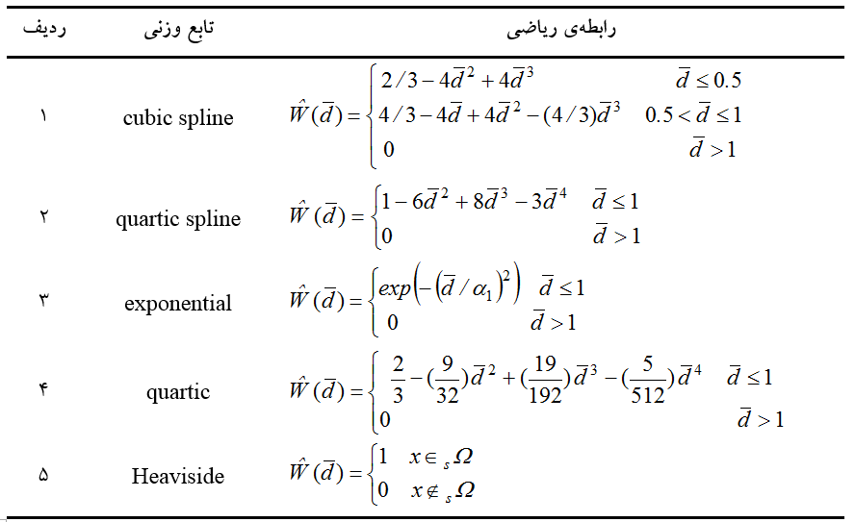
تشکیل و حل دستگاه معادلات
مقدمه
پیشینه تحقیق
مدل سازی
مفاهیم پایه
روش بدون شبکه
ساختار مواد متخلخل
32/63

Slide 45
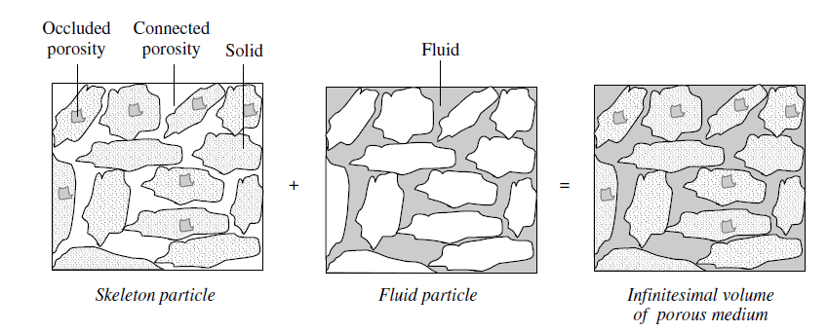

ساختار مواد متخلخل
مقدمه
پیشینه تحقیق
مدل سازی
مفاهیم پایه
روش بدون شبکه
ساختار مواد متخلخل
33/63

Slide 46



ساختار مواد متخلخل
در ادبیات فنی برای نوشتن رابطه های حاکم در مواد متخلخل سه راه پیشنهاد شده است.
مقدمه
پیشینه تحقیق
مدل سازی
مفاهیم پایه
روش بدون شبکه
ساختار مواد متخلخل
34/63

Slide 47
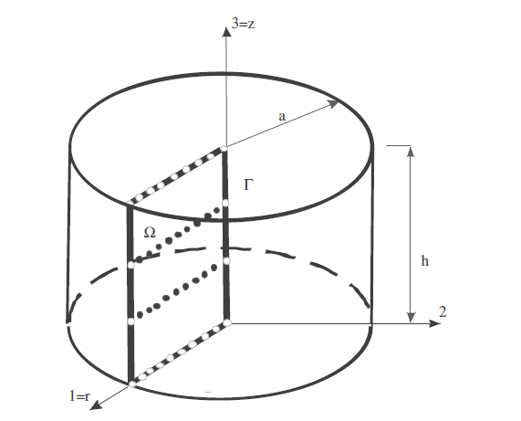
رابطه‌ی تنش- کرنش
مقدمه
پیشینه تحقیق
مدل سازی
مفاهیم پایه
روش بدون شبکه
ساختار مواد متخلخل
35/63

Slide 48
رابطه‌سازی معادله­های حاکم برای مواد متخلخل در مختصات استوانه­ای
مقدمه
پیشینه تحقیق
مدل سازی
مفاهیم پایه
روش بدون شبکه
ساختار مواد متخلخل
36/63

Slide 49
رابطه‌سازی معادله­های حاکم برای مواد متخلخل در مختصات استوانه­ای
مقدمه
پیشینه تحقیق
مدل سازی
مفاهیم پایه
روش بدون شبکه
ساختار مواد متخلخل
37/63

Slide 50

راستی آزمایی
$$\left[u\right]=\left\{\begin{matrix}u_{r}^{s} \\ u_{z}^{s} \\ u_{r}^{f} \\ u_{z}^{f}\end{matrix}\right\}$$
مقدمه
پیشینه تحقیق
مدل سازی
مفاهیم پایه
روش بدون شبکه
ساختار مواد متخلخل
38/63

Slide 51
تعیین مناسب ترین تابع شکل در تحلیل مواد متخلخل
مقایسه تاریخچه زمانی تغییرمکان محوری با استفاده از تابع شکل (MQ) با روش تحلیلی.
مقدمه
پیشینه تحقیق
مدل سازی
مفاهیم پایه
روش بدون شبکه
ساختار مواد متخلخل
39/63

Slide 52
تعیین مناسب ترین تابع شکل در تحلیل مواد متخلخل
مقایسه تاریخچه زمانی تغییرمکان محوری با استفاده از تابع شکل (TPS) با روش تحلیلی.
مقدمه
پیشینه تحقیق
مدل سازی
مفاهیم پایه
روش بدون شبکه
ساختار مواد متخلخل
39/63

Slide 53
تعیین مناسب ترین تابع شکل در تحلیل مواد متخلخل
مقایسه تاریخچه زمانی تغییرمکان محوری با استفاده از تابع شکل (EXP) با روش تحلیلی.
مقدمه
پیشینه تحقیق
مدل سازی
مفاهیم پایه
روش بدون شبکه
ساختار مواد متخلخل
39/63

Slide 54
تعیین مناسب ترین تابع شکل در تحلیل مواد متخلخل
مقایسه تاریخچه زمانی تغییرمکان محوری با استفاده از تابع شکل (LOG) با روش تحلیلی.
مقدمه
پیشینه تحقیق
مدل سازی
مفاهیم پایه
روش بدون شبکه
ساختار مواد متخلخل
39/63

Slide 55
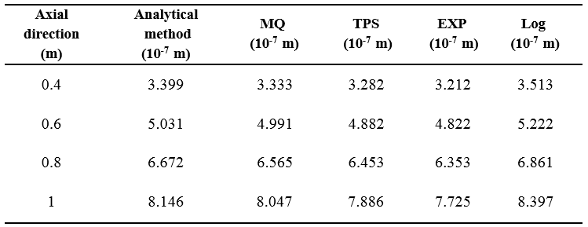
تعیین مناسب ترین تابع شکل در تحلیل مواد متخلخل
بیشینه تغییرمکان محوری در روش بدون شبکه و روش تحلیلی.
مقدمه
پیشینه تحقیق
مدل سازی
مفاهیم پایه
روش بدون شبکه
ساختار مواد متخلخل
40/63

Slide 56
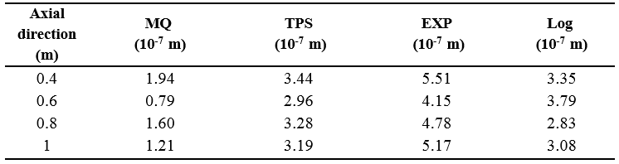
تعیین مناسب ترین تابع شکل در تحلیل مواد متخلخل
درصد خطای بیشینه تغییرمکان محوری در روش بدون شبکه.
مقدمه
پیشینه تحقیق
مدل سازی
مفاهیم پایه
روش بدون شبکه
ساختار مواد متخلخل
41/63

Slide 57
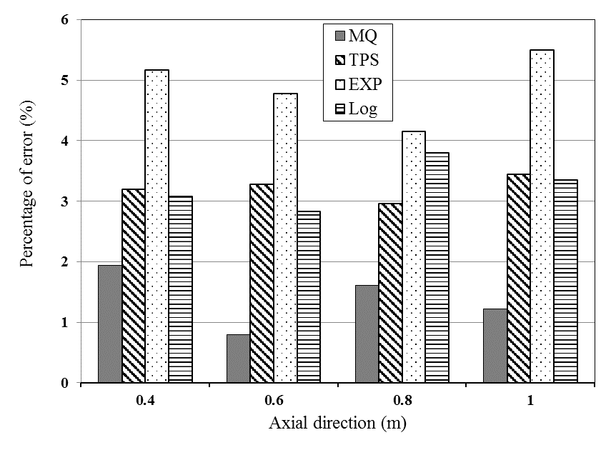
تعیین مناسب ترین تابع شکل در تحلیل مواد متخلخل
درصد خطای بیشینه تغییرمکان محوری در روش بدون شبکه.
مقدمه
پیشینه تحقیق
مدل سازی
مفاهیم پایه
روش بدون شبکه
ساختار مواد متخلخل
42/63

Slide 58
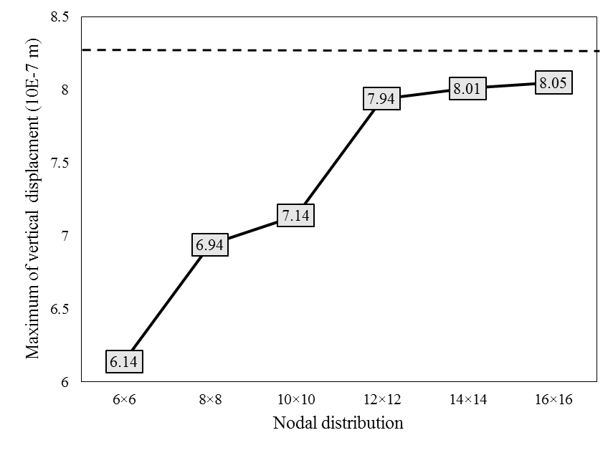
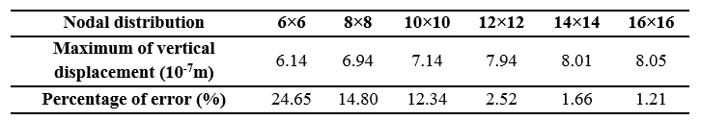
بررسی همگرایی برنامه نوشته شده
مقدمه
پیشینه تحقیق
مدل سازی
مفاهیم پایه
روش بدون شبکه
ساختار مواد متخلخل
43/63

Slide 59
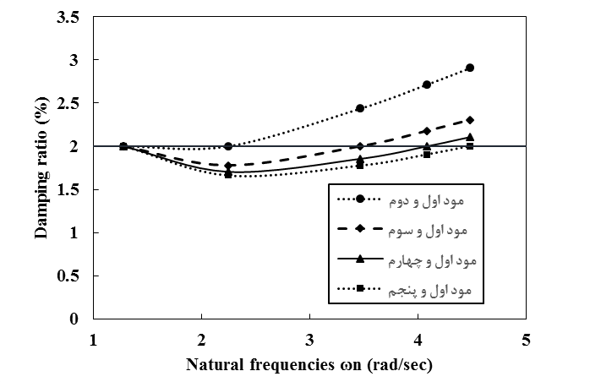
مدل سازی میرایی در مواد متخلخل
مقدمه
پیشینه تحقیق
مدل سازی
مفاهیم پایه
روش بدون شبکه
ساختار مواد متخلخل
44/63

Slide 60
بررسی تاثیر میرایی
تاریخچه زمانی تغییرمکان محوری در نقطه میانی سطح بالایی برای نسبت میرایی مختلف.
مقدمه
پیشینه تحقیق
مدل سازی
مفاهیم پایه
روش بدون شبکه
ساختار مواد متخلخل
45/63

Slide 61
بررسی تاثیر میرایی
تاریخچه زمانی تنش محوری در نقطه میانی سطح بالایی برای نسبت میرایی مختلف.
مقدمه
پیشینه تحقیق
مدل سازی
مفاهیم پایه
روش بدون شبکه
ساختار مواد متخلخل
45/63

Slide 62

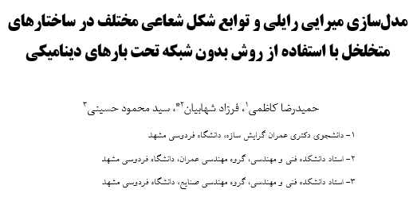
مقدمه
پیشینه تحقیق
مدل سازی
مفاهیم پایه
روش بدون شبکه
ساختار مواد متخلخل
46/63

Slide 63

مواد متخلخل هدفمند
حفر چاه گمانه استوانه ای و پایداری آن از مسایل مهم در بسیاری از شاخه های مهندسی است.
مفاهیم پایه
مدل سازی
تحلیل احتمال اندیشانه
تحلیل نتایج
مواد متخلخل هدفمند
انتشار امواج
47/63

Slide 64
مواد متخلخل هدفمند
استفاده از توابع هدفمند دو بعدی برای مدل سازی تاثیرات حفاری و خصوصیات غیرهمگن مواد متخلخل .
مفاهیم پایه
مدل سازی
تحلیل احتمال اندیشانه
تحلیل نتایج
مواد متخلخل هدفمند
انتشار امواج
48/63

Slide 65
مواد متخلخل هدفمند
تاریخچه زمانی تغییرمکان­ شعاعی در نقطه­ای از چاه گمانه با مقادیر متفاوت پارامترهای توان­های شعاعی و محوری.
مفاهیم پایه
مدل سازی
تحلیل احتمال اندیشانه
تحلیل نتایج
مواد متخلخل هدفمند
انتشار امواج
49/63

Slide 66

مواد متخلخل هدفمند
مفاهیم پایه
مدل سازی
تحلیل احتمال اندیشانه
تحلیل نتایج
مواد متخلخل هدفمند
انتشار امواج
49/63

Slide 67

مواد متخلخل هدفمند
مقادیر بیشینه تغییرمکان­ شعاعی در نقطه­ای از چاه گمانه با مقادیر متفاوت پارامترهای توان­های شعاعی و محوری.
مفاهیم پایه
مدل سازی
تحلیل احتمال اندیشانه
تحلیل نتایج
مواد متخلخل هدفمند
انتشار امواج
49/63

Slide 68

مواد متخلخل هدفمند
نرخ افزایش بیشینه تغییرمکان­ شعاعی برای توان­های شعاعی و محوری نسبت به حالت همگن.
مفاهیم پایه
مدل سازی
تحلیل احتمال اندیشانه
تحلیل نتایج
مواد متخلخل هدفمند
انتشار امواج
49/63

Slide 69
مواد متخلخل هدفمند
تاریخچه زمانی تنش شعاعی در نقطه­ای از چاه گمانه با مقادیر متفاوت پارامترهای توان­های شعاعی و محوری.
مفاهیم پایه
مدل سازی
تحلیل احتمال اندیشانه
تحلیل نتایج
مواد متخلخل هدفمند
انتشار امواج
50/63

Slide 70

مواد متخلخل هدفمند
مقادیر بیشینه تنش­ شعاعی در نقطه­ای از چاه گمانه با مقادیر متفاوت پارامترهای توان­های شعاعی و محوری.
مفاهیم پایه
مدل سازی
تحلیل احتمال اندیشانه
تحلیل نتایج
مواد متخلخل هدفمند
انتشار امواج
50/63

Slide 71
انتشار موج تغییرمکان
نحوه انتشار موج تغییرمکان شعاعی برای زمان های مختلف در مواد متخلخل.
مفاهیم پایه
مدل سازی
تحلیل احتمال اندیشانه
تحلیل نتایج
مواد متخلخل هدفمند
انتشار امواج
51/63

Slide 72
انتشار موج تغییرمکان
نحوه انتشار موج تغییرمکان شعاعی برای زمان های مختلف در مواد متخلخل.
مفاهیم پایه
مدل سازی
تحلیل احتمال اندیشانه
تحلیل نتایج
مواد متخلخل هدفمند
انتشار امواج
51/63

Slide 73
انتشار موج تغییرمکان
نحوه انتشار موج تغییرمکان شعاعی برای زمان های مختلف در مواد متخلخل.
مفاهیم پایه
مدل سازی
تحلیل احتمال اندیشانه
تحلیل نتایج
مواد متخلخل هدفمند
انتشار امواج
51/63

Slide 74

انتشار موج تغییرمکان
درصد اختلاف تغییرمکان شعاعی بین دو نقطه با توان های شعاعی و محوری مختلف در دو زمان.
مفاهیم پایه
مدل سازی
تحلیل احتمال اندیشانه
تحلیل نتایج
مواد متخلخل هدفمند
انتشار امواج
52/63

Slide 75
توزیع تنش شعاعی
مفاهیم پایه
مدل سازی
تحلیل احتمال اندیشانه
تحلیل نتایج
مواد متخلخل هدفمند
انتشار امواج
53/63

Slide 76
توزیع تنش شعاعی
مفاهیم پایه
مدل سازی
تحلیل احتمال اندیشانه
تحلیل نتایج
مواد متخلخل هدفمند
انتشار امواج
53/63

Slide 77
توزیع تنش شعاعی
مفاهیم پایه
مدل سازی
تحلیل احتمال اندیشانه
تحلیل نتایج
مواد متخلخل هدفمند
انتشار امواج
53/63

Slide 78


مفاهیم پایه
مدل سازی
تحلیل احتمال اندیشانه
تحلیل نتایج
مواد متخلخل هدفمند
انتشار امواج
54/63

Slide 79

تحلیل احتمال اندیشانه
مفاهیم پایه
مدل سازی
تحلیل احتمال اندیشانه
تحلیل نتایج
مواد متخلخل هدفمند
انتشار امواج
55/63

Slide 80
شبیه سازی مونت کارلو
میانگین بیشینه تغییرمکان محوری به عنوان تابعی از تعداد شبیه سازی برای ضریب پراکندگی های مختلف.
مفاهیم پایه
مدل سازی
تحلیل احتمال اندیشانه
تحلیل نتایج
مواد متخلخل هدفمند
انتشار امواج
56/63

Slide 81
شبیه سازی مونت کارلو
میانگین واریانس بیشینه تغییرمکان محوری به عنوان تابعی از تعداد شبیه سازی برای ضریب پراکندگی های مختلف.
مفاهیم پایه
مدل سازی
تحلیل احتمال اندیشانه
تحلیل نتایج
مواد متخلخل هدفمند
انتشار امواج
56/63

Slide 82




شبیه سازی مونت کارلو
تاریخچه بیشینه تغییرمکان محوری برای ضریب پراکندگی های مختلف با توزیع نرمال.
مفاهیم پایه
مدل سازی
تحلیل احتمال اندیشانه
تحلیل نتایج
مواد متخلخل هدفمند
انتشار امواج
57/63

Slide 83
نمودار فراوانی تغییرمکان محوری
نمودار فراوانی بیشینه تغییرمکان محوری برای ضریب پراکندگی های مختلف با توزیع لگ نرمال.
مفاهیم پایه
مدل سازی
تحلیل احتمال اندیشانه
تحلیل نتایج
مواد متخلخل هدفمند
انتشار امواج
58/63

Slide 84
تاریخچه تغییرات واریانس
تاریخچه زمانی تغییرات واریانس پاسخ ها برای ضریب پراکندگی های مختلف با توزیع یکنواخت.
مفاهیم پایه
مدل سازی
تحلیل احتمال اندیشانه
تحلیل نتایج
مواد متخلخل هدفمند
انتشار امواج
59/63

Slide 85
تاریخچه تغییرات واریانس
تاریخچه زمانی تغییرات واریانس پاسخ ها برای توزیع های مختلف با ضریب پراکندگی 15 درصد.
مفاهیم پایه
مدل سازی
تحلیل احتمال اندیشانه
تحلیل نتایج
مواد متخلخل هدفمند
انتشار امواج
59/63

Slide 86
تاریخچه زمانی بیشینه تغییرمکان
تاریخچه زمانی بیشینه تغییرمکان محوری برای ضریب پراکندگی های مختلف در توزیع نرمال.
مفاهیم پایه
مدل سازی
تحلیل احتمال اندیشانه
تحلیل نتایج
مواد متخلخل هدفمند
انتشار امواج
60/63

Slide 87
تاریخچه زمانی بیشینه تغییرمکان
تاریخچه زمانی بیشینه تغییرمکان محوری برای توزیع های مختلف با ضریب پراکندگی 20 درصد.
مفاهیم پایه
مدل سازی
تحلیل احتمال اندیشانه
تحلیل نتایج
مواد متخلخل هدفمند
انتشار امواج
60/63

Slide 88

تاریخچه زمانی بیشینه تغییرمکان
تاریخچه زمانی بیشینه تغییرمکان محوری برای توزیع های مختلف با ضریب پراکندگی 20 درصد.
مفاهیم پایه
مدل سازی
تحلیل احتمال اندیشانه
تحلیل نتایج
مواد متخلخل هدفمند
انتشار امواج
60/63

Slide 89


مفاهیم پایه
مدل سازی
تحلیل احتمال اندیشانه
تحلیل نتایج
مواد متخلخل هدفمند
انتشار امواج
61/63

Slide 90
در مواد متخلخل هدفمند، با افزایش پارامترهای توان­های شعاعی و محوری، بیشینه تغییرمکان شعاعی، تنش شعاعی و زمان تناوب سازه افزایش یافته است. به سخن دیگر، الگوی هدفمندی مواد متخلخل منجر به کاهش سختی سازه می­شود. الگوی هدفمندی مواد متخلخل، بر روی تغییرمکان­ها بیشتر از تنش­ها تاثیر می­گذارد.
نوع توزیع متغیرهای تصادفی مربوط به خصوصیات مکانیکی، در مقدار تغییرمکان سازه موثر است اما نمودار فراوانی پاسخ­ها تمایل به توزیع نرمال دارد. به سخن دیگر، با مدل­سازی متغیرهای تصادفی با توزیع لگ نرمال و یکنواخت، نتایج به صورت نسبی تمایل به توزیع نرمال دارند.
بیشینه تغییرمکان محوری در هر سه نوع توزیع نرمال، لگ نرمال و یکنواخت با افزایش ضریب پراکندگی، افزایش یافته است. نتایج نشان می­دهد که پاسخ­های بدست آمده از توزیع نرمال بیشتر از نتایج شبیه­سازی شده با توزیع­های لگ نرمال و یکنواخت می­باشد.
الگوی هدفمندی مواد متخلخل تاثیر فزاینده­ای برروی انتشار موج تغییرمکان شعاعی و تنش شعاعی دارد، بدین ترتیب که با افزایش توان­های محوری و شعاعی، سرعت انتشار این امواج کاهش می­یابد اما مقادیر خطوط تراز افزایش را نشان می­دهد.
میرایی در محدوده نسبت میرایی­های اعمال شده، تاثیر چندانی بر زمان تناوب سازه در حالت ارتعاش آزاد ندارد. مهم­ترین اثر میرایی در این حالت، کاهش دامنه نوسان تغییرمکان و تنش­ها با گذشت زمان می­باشد.
هر چهار نوع تابع شکل استفاده شده در این رساله از دقت قابل قبولی برخوردار بوده و با استفاده از روش بدون شبکه با دقت بالایی می­توان رفتار مواد متخلخل را تحلیل نمود. اما کمترین خطا در نتایج مربوط به تابع پایه شعاعی (MQ) می­باشد.
نتیجه گیری
62/63

Slide 91
پیشنهاد برای ادامه پژوهش
ارائه راهکارهایی برای افزایش دقت، همگرایی و سرعت تحلیل در روش بدون شبکه.
استفاده از سایر رویکردها در روش بدون شبکه و مقایسه نتایج با روش بدون شبکه پتروف- گلرکین.
تحلیل ساختارهای چند لایه در مواد متخلخل.
استفاده از سایر روش­های شبیه­سازی برای تحلیل احتمالاتی ساختارهای متخلخل.
63/63

Slide 92

با تشکر از توجه شما

Slide 93
پژوهش اسلادک و همکاران (2014)
اسلادک و همکاران در سال 2014 برای اولین بار برای مواد متخلخل اشباع پیوسته با تقارن محوری، حل عددی بر مبنای روش­های بدون‌شبکه را ارائه دادند.
در مثال­های عددی یک استوانه با طول محدود از مواد متخلخل اشباع ساخته‏ شده است. این استوانه زیر بار ثابت قرار گرفته است.
خصوصیات مکانیکی ماده متخلخل استفاده شده به شرح زیر است.
مقدمه
پیشینه تحقیق
مدل سازی
مفاهیم پایه
روش بدون شبکه
ساختار مواد متخلخل
22/40

Slide 94


پژوهش اسلادک و همکاران (2014)
سطح تحتانی و سطوح جانبی در مقابل تغییرمکان­های قائم محدود شده­اند. همچنین این سطوح، نفوذناپذیر فرض شده­اند و به علت تقارن محوری تبدیل به یک مثال یک بعدی شود.
در ادامه با نفوذ پذیری سطح جانبی و سطح فوقانی، شرایط یک مثال دو بعدی فراهم شده است.
مقدمه
پیشینه تحقیق
مدل سازی
مفاهیم پایه
روش بدون شبکه
ساختار مواد متخلخل
23/40

Slide 95
رابطه‌ی تنش- کرنش
مقدمه
پیشینه تحقیق
مدل سازی
مفاهیم پایه
روش بدون شبکه
ساختار مواد متخلخل
42/40

Slide 96
انتشار موج تغییرمکان
مقایسه تغییرمکان شعاعی در مواد متخلخل در راستای شعاعی برای زمان­های مختلف.
مدل سازی
تحلیل احتمال اندیشانه
رفتار دینامیکی
غیرهمگنی مواد
انتشار موج
65/40

Slide 97
انتشار موج تغییرمکان
مقایسه تغییرمکان شعاعی در مواد متخلخل در راستای شعاعی برای زمان­های مختلف.
مدل سازی
تحلیل احتمال اندیشانه
رفتار دینامیکی
غیرهمگنی مواد
انتشار موج
65/40

Slide 98
انتشار موج تغییرمکان
مقایسه تغییرمکان شعاعی در مواد متخلخل در راستای شعاعی برای زمان­های مختلف.
مدل سازی
تحلیل احتمال اندیشانه
رفتار دینامیکی
غیرهمگنی مواد
انتشار موج
65/40

Slide 99
بررسی تنش های ایجاد شده
تاریخچه زمانی تنش محوری در میانه استوانه برای دو ارتفاع مختلف.
مقدمه
پیشینه تحقیق
مدل سازی
مفاهیم پایه
روش بدون شبکه
ساختار مواد متخلخل
47/40

Slide 100
بررسی تنش های ایجاد شده
تاریخچه زمانی تنش شعاعی در میانه استوانه برای دو ارتفاع مختلف.
مقدمه
پیشینه تحقیق
مدل سازی
مفاهیم پایه
روش بدون شبکه
ساختار مواد متخلخل
47/40

Slide 101
بررسی تنش های ایجاد شده
تاریخچه زمانی تنش حلقوی در میانه استوانه برای دو ارتفاع مختلف.
مقدمه
پیشینه تحقیق
مدل سازی
مفاهیم پایه
روش بدون شبکه
ساختار مواد متخلخل
47/40

Slide 102

تعیین مناسب ترین تابع شکل در تحلیل مواد متخلخل
برخی از انواع توابع شکل پرکاربرد در روش بدون شبکه.
مقدمه
پیشینه تحقیق
مدل سازی
مفاهیم پایه
روش بدون شبکه
ساختار مواد متخلخل
44/40

Slide 103


پژوهش نگویان و همکاران (2008)
مقدمه
پیشینه تحقیق
مدل سازی
مفاهیم پایه
روش بدون شبکه
ساختار مواد متخلخل
11/40

Slide 104
بررسی تاثیر میرایی
تاریخچه زمانی تنش محوری در نقطه میانی سطح بالایی برای نسبت میرایی نیم درصد.
مقدمه
پیشینه تحقیق
مدل سازی
مفاهیم پایه
روش بدون شبکه
ساختار مواد متخلخل
53/40

Slide 105
بررسی تاثیر میرایی
تاریخچه زمانی تنش محوری در نقطه میانی سطح بالایی برای نسبت میرایی یک درصد.
مقدمه
پیشینه تحقیق
مدل سازی
مفاهیم پایه
روش بدون شبکه
ساختار مواد متخلخل
54/40

Slide 106
بررسی تاثیر میرایی
تاریخچه زمانی تنش محوری در نقطه میانی سطح بالایی برای نسبت میرایی دو درصد.
مقدمه
پیشینه تحقیق
مدل سازی
مفاهیم پایه
روش بدون شبکه
ساختار مواد متخلخل
55/40

Slide 107

تحلیل احتمال اندیشانه
بیشینه و کمینه تغییرمکان محوری و شماره شبیه سازی منجر به آن در توزیع نرمال.
مفاهیم پایه
مدل سازی
تحلیل احتمال اندیشانه
تحلیل نتایج
مواد متخلخل هدفمند
انتشار امواج
72/40

Slide 108


مدل سازی میرایی در مواد متخلخل
نحوه انتخاب دو مود مناسب.
بسامدهای طبیعی پنج مود اول ساختار جامد.
مقدمه
پیشینه تحقیق
مدل سازی
مفاهیم پایه
روش بدون شبکه
ساختار مواد متخلخل
49/40

Slide 109
مدل سازی میرایی در مواد متخلخل
نحوه انتخاب دو مود مناسب.
ضریب های روش رایلی در حالت های مختلف انتخاب دو مود.
مقدمه
پیشینه تحقیق
مدل سازی
مفاهیم پایه
روش بدون شبکه
ساختار مواد متخلخل
50/40

Slide 110
مدل سازی میرایی در مواد متخلخل
نحوه انتخاب دو مود مناسب.
بسامد طبیعی سازه در مقابل نسبت میرایی برای انتخاب های مود متفاوت.
مقدمه
پیشینه تحقیق
مدل سازی
مفاهیم پایه
روش بدون شبکه
ساختار مواد متخلخل
51/40

